Slide 1
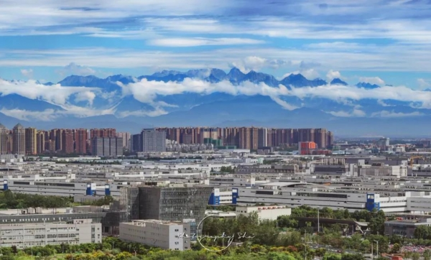


病理图像分析
analysis of the pathological image
学生：卢放2021010905001 日期：2023.3.15

Slide 2

目录
CONTENTS
概念
主要方法描述
综述论文结构
附数据库、网址

Slide 3

第一部分
PART 01
病理图像分析概念

Slide 4

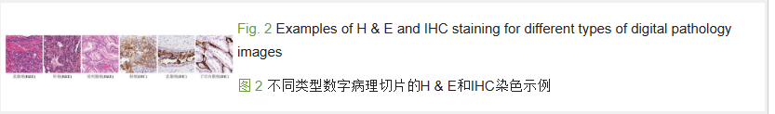


病理图像分析概念
。
病理图像分析系统又称：显微医学影像工作站；显微影像软件；病理图文分析系统；病理图文报告系统；病理医学影像工作站等，它采用先进的图像处理技术与高精度硬件配置，从系统信号的获取、测量、处理到打印输出全部实现彩色化、自动化、智能化，具有操作简便、图像处理功能强、图像分析智能化、图像清晰度高、图文报告打印快捷、数据库管理功能强大等优点。为临床病理、药理病理及所有运用显微镜的科技工作者提供了具有划时代意义的先进工具。
如图，以H & E染色的病理图像为例，H & E是最常用的染色方法,与H & E常规染色相比, IHC染色利用抗原抗体的特异性结合反应来检测和定位组织和细胞中的某些化学物质, 具有较高的敏感性, 可将形态学改变与功能代谢变化相结合, 从而能够鉴别、诊断和治疗恶性肿瘤.

Slide 5
第二部分
PART 02
综述论文结构

Slide 6
综述文献1
。
Data-Efficient Histopathology Image Analysis with Deformation Representation Learning
一.介绍
介绍深度学习在病理图像分析中的应用现状
二.相关工作
A. 自我监督表征学习
B. 组织病理学图像分析
三.方法论
A. 框架概述
B. 弹性变形
C. 局部结构异质性
D. 全球背景同质性
四.实验
数据，设置及结论

Slide 7
综述文献2
。
Neural Image Compression for Gigapixel Histopathology Image Analysis
一.介绍
简单介绍神经图像压缩以及千兆像素图像分析
二.神经图像压缩
介绍了研究的几种用于学习的无监督编码策略E.选择了无监督图像表示学习中三种最知名和最容易获得的方法。在所有情况下，神经网络都被训练来解决辅助任务并学习E作为培训过程的副产品。
三.千兆像素图像分析
描述了一种训练CNN直接从压缩的千兆像素图像预测图像级标签的方法及分析了与图像级标签相关的视觉线索的位置。
四.实验及结果
评估了合成数据中的NIC，以了解该方法及其超参数如何影响性能。

Slide 8
综述文献2
。
Deep Adversarial Image Synthesis for Nuclei Segmentation of Histopathology Image
一.介绍
简单介绍数字组织病理学图像和计算算法的应用给病理学家的日常工作带来的重大变化。
二.相关作品
主要做出贡献包括：A. 细胞核分割 B. 用于组织病理学图像合成的 GAN
三.方法
提出了一种用于组织病理学图像的创新数据增强工作流程。此外，我们提出了一种名为DAFF-GAN的新型深度对抗训练方法，以提高图像质量和生成图像的照片真实感

Slide 9
第三部分
PART 03
主要方法描述

Slide 10
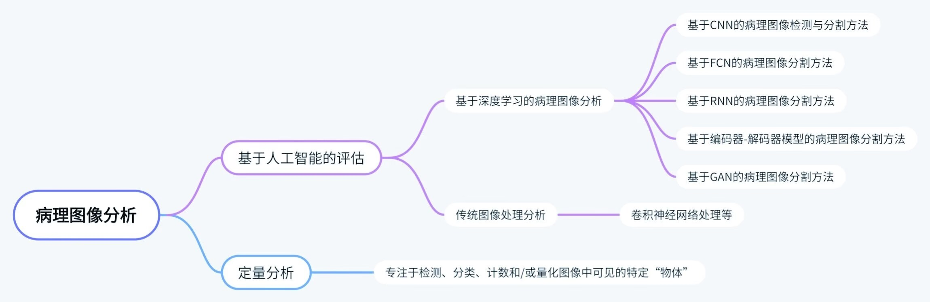
病理图像分析主要方法

Slide 11
第四部分
PART 04
附数据库、网址

Slide 12
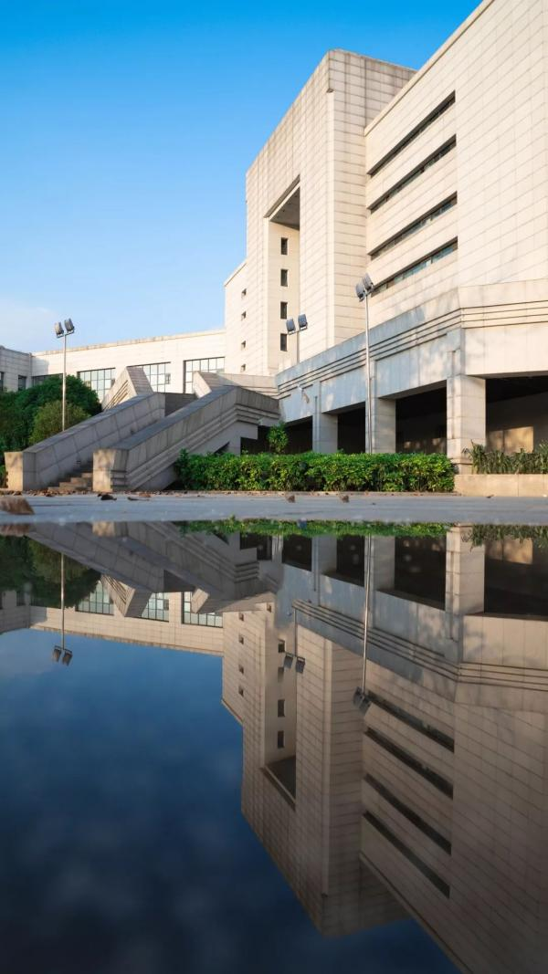
。
http://www.cnki.net/
（CNKI）
http://ieeexplore.ieee.org（IEL）

Slide 13
THANK YOU
感谢您的观看!

